Slide 1
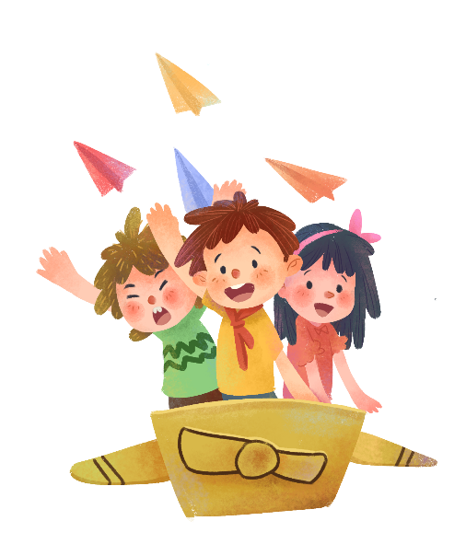
KHỞI ĐỘNG

Slide 2
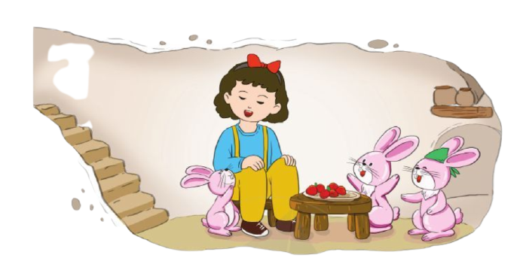
TIẾNG VIỆT 2
Tập 1
Tuần 11 – Tiết 5, 6
Bài đọc 2: Ươm mầm

Slide 3
Ươm mầm
1. Rô-linh là nhà văn nổi tiếng thế giới. Trẻ em khắp nơi đều biết nhân vật Ha-ri Pót-tơ của bà.
2. Tài năng của Rô-linh đã ươm mầm từ những câu chuyện mà bà và cô em gái tên là Di tự nghĩ ra và kể cho nhau nghe suốt thời thơ ấu. Di rất thích nghe chị kể chuyện và thường nài nỉ chị kể đi kể lại. Một trong những câu chuyện hai chị em yêu thích là chuyện Di bị ngã xuống hang thỏ và được gia đình thỏ cho ăn dâu tây.
3. Để nhớ và kể lại cho em, cô chị bắt đầu ghi lại những câu chuyện của mình. Câu chuyện đầu tiên cô viết lên giấy là chuyện về một chú thỏ bị lên sởi. Chú thỏ ốm được bạn bè đến thăm, trong đó có một con ong khổng lồ tên là Cô Ong.
4. Trong suốt những năm học phổ thông, Rô-linh luôn được đánh giá là một trong những học sinh tài năng nhất. Cô thường được giao phụ trách việc tổ chức các buổi sinh hoạt toàn trường.
Theo Sách Thời thơ ấu của các đại văn hào
(Nguyễn Hương dịch)

Slide 4
Ươm mầm
Chú thích
Ha-ri Pót-tơ:
tên nhân vật chính trong bộ truyện cùng tên của nhà văn Rô-linh.
Nài nỉ:
đề nghị thiết tha, dai dẳng khiến người khác khó lòng từ chối.
1

Slide 5
Ươm mầm
1. Rô-linh là nhà văn nổi tiếng thế giới. Trẻ em khắp nơi đều biết nhân vật Ha-ri Pót-tơ của bà.
2. Tài năng của Rô-linh đã ươm mầm từ những câu chuyện mà bà và cô em gái tên là Di tự nghĩ ra và kể cho nhau nghe suốt thời thơ ấu. Di rất thích nghe chị kể chuyện và thường nài nỉ chị kể đi kể lại. Một trong những câu chuyện hai chị em yêu thích là chuyện Di bị ngã xuống hang thỏ và được gia đình thỏ cho ăn dâu tây.
3. Để nhớ và kể lại cho em, cô chị bắt đầu ghi lại những câu chuyện của mình. Câu chuyện đầu tiên cô viết lên giấy là chuyện về một chú thỏ bị lên sởi. Chú thỏ ốm được bạn bè đến thăm, trong đó có một con ong khổng lồ tên là Cô Ong.
4. Trong suốt những năm học phổ thông, Rô-linh luôn được đánh giá là một trong những học sinh tài năng nhất. Cô thường được giao phụ trách việc tổ chức các buổi sinh hoạt toàn trường.
Theo Sách Thời thơ ấu của các đại văn hào
(Nguyễn Hương dịch)

Slide 6
LUYỆN ĐỌC
Rô-linh
nổi tiếng
Ha-ri Pót-tơ
nài nỉ
sởi
khổng lồ

Slide 7
Tài năng của Rô-linh đã ươm mầm từ những câu chuyện mà bà và cô em gái tên là Di tự nghĩ ra và kể cho nhau nghe suốt thời thơ ấu.

Slide 8
Đọc cả bài
Ươm mầm
Đọc đoạn
1. Rô-linh là nhà văn nổi tiếng thế giới. Trẻ em khắp nơi đều biết nhân vật Ha-ri Pót-tơ của bà.
2. Tài năng của Rô-linh đã ươm mầm từ những câu chuyện mà bà và cô em gái tên là Di tự nghĩ ra và kể cho nhau nghe suốt thời thơ ấu. Di rất thích nghe chị kể chuyện và thường nài nỉ chị kể đi kể lại. Một trong những câu chuyện hai chị em yêu thích là chuyện Di bị ngã xuống hang thỏ và được gia đình thỏ cho ăn dâu tây.
3. Để nhớ và kể lại cho em, cô chị bắt đầu ghi lại những câu chuyện của mình. Câu chuyện đầu tiên cô viết lên giấy là chuyện về một chú thỏ bị lên sởi. Chú thỏ ốm được bạn bè đến thăm, trong đó có một con ong khổng lồ tên là Cô Ong.
4. Trong suốt những năm học phổ thông, Rô-linh luôn được đánh giá là một trong những học sinh tài năng nhất. Cô thường được giao phụ trách việc tổ chức các buổi sinh hoạt toàn trường.
1
2
3
4
Theo Sách Thời thơ ấu của các đại văn hào
(Nguyễn Hương dịch)
Bài chia thành mấy đoạn ?
1

Slide 9
TIẾNG VIỆT 2
Tập 1
ĐỌC HIỂU

Slide 10
ĐỌC HIỂU
1. Tài năng của Rô-linh được ươm mầm từ đâu? Chọn ý đúng:
C. Từ những bộ phim Rô-linh và em gái được xem.
A. Từ những câu chuyện Rô-linh được nghe bà kể.
B. Từ những câu chuyện Rô-linh và em gái tự nghĩ ra.

Slide 11
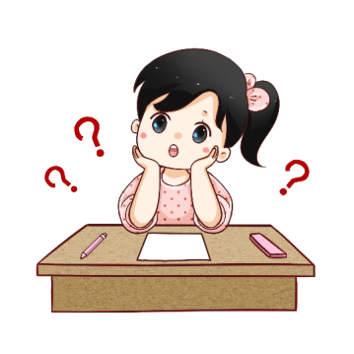
ĐỌC HIỂU
2. Rô-linh đã làm gì để nhớ và kể chuyện cho em gái nghe?
Để nhớ và kể chuyện cho em gái nghe, Rô-linh đã ghi lại những câu chuyện của mình lên giấy.
3. Ở trường phổ thông, Rô-linh là một học sinh như thế nào?
Ở trường phổ thông, Rô-linh được đánh giá là một trong những học sinh tài năng nhất.

Slide 12
LUYỆN TẬP
Chọn ý em thích:
1. Nếu em là cô bé Di, em sẽ nói thế nào để khen chị kể chuyện hay?
A. Chị kể chuyện hay quá!
B. Sao chị kể chuyện hay thế!
C. Chuyện chị kể thú vị quá

Slide 13
LUYỆN TẬP
Chọn ý em thích:
2. Nếu là người chị, em sẽ đáp lại lời khen thế nào?
A. Cảm ơn em.
B. Có gì đâu!
C. Chuyện em kể cũng hay mà

Slide 14
LUYỆN TẬP
3. Em cần thêm dấu phẩy vào chỗ nào trong câu sau?
Bộ truyện Ha-ri Pót-tơ của nhà văn Rô-linh được dịch ra nhiều thứ tiếng được dựng thành phim được trả em khắp nơi yêu thích.
,
,

Slide 15
HÀNH TRÌNH
PH THUYỀN

Slide 16
CÁCH CHƠI: Nhấp vào hành tinh đầu tiên, click chuột ra câu hỏi và đáp án. Sau đó, chọn đáp án đúng. Click chuột vào mũi tên màu đỏ để tiếp tục chọn hành tinh. Cứ như thế cho đến hết. Đối với câu hỏi cuối cùng, click chuột để sang trang kết thúc không nhấp vào mũi tên đỏ.

Slide 22
Trong bài ‘‘Ươm mầm’’.
Tài năng của Rô-linh được ươm mầm từ đâu? Chọn ý đúng
A. Từ những câu chuyện Rô-linh được nghe từ bà kể.
B. Từ những bộ phim Rô-linh và em gái được xem
C. Từ những câu chuyện Rô-linh và em gái tự nghĩ ra

Slide 23
Trong bài ‘‘Ươm mầm’’.
Rô-linh đã làm gì để nhớ và kể chuyện cho em gái nghe?
Chọn ý đúng
A. Rô-linh đã ghi lại những câu chuyện của mình lên giấy.
B. Rô-linh đã ghi lại những câu chuyện của mình lên tường.
C. Rô-linh đã ghi lại những câu chuyện của mình lên đất.
C. Rô-linh không làm gì cả.

Slide 24
Trong bài ‘‘Ươm mầm’’.
Trong bài có nhắc đến nhân vật nào của nhà văn Rô-linh?
Chọn ý đúng
A.
Hen-ri
B.
Xu-ka
C.
Do-ra-e-mon
D.
Ha-ri Pót-tơ

Slide 25
Trong bài ‘‘Ươm mầm’’.
Ở trường phổ thông, Rô-linh là một học sinh như thế nào?
Chọn ý đúng
A. Rô-linh là một học sinh xếp cuối của trường
B. Rô-linh được đánh giá là một trong những học sinh tài năng nhất.
C. Rô-linh là một học sinh tệ nhất ở trường
D. Tất cả đáp án A, B, C đều sai

Slide 26
Hoc10 chúc các em học tốt!

